Slide 1



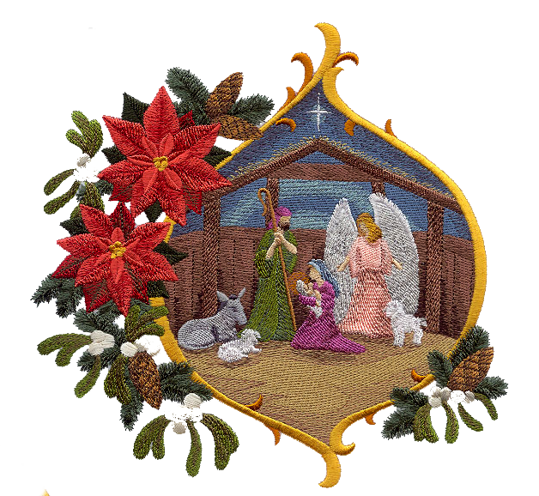

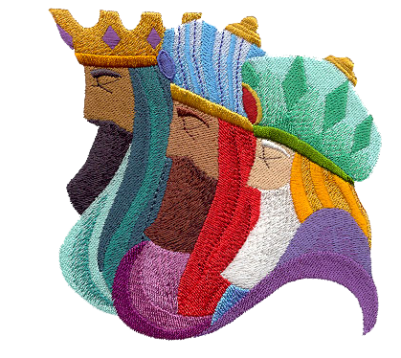

Oracion por la PAZ,
Juan Pablo II
Oh, Dios, Creador del universo,
que extiendes tu preocupación paternal sobre cada criatura
y que guías los eventos de la historia a la meta de la salvación;
nosotros reconocemos tu amor paternal
que a pesar de la resistencia de la humanidad
y, en un mundo dividido por la disputa y la discordia,
Tú nos haces preparar para la reconciliación.
Renueva en nosotros las maravillas de tu misericordia;
envía tu Espíritu sobre nosotros,
para que él pueda obrar en la intimidad de nuestros corazones;
para que los enemigos puedan empezar a dialogar;
para que los adversarios puedan extrecharse las manos;
y para que las personas puedan encontrar entre sí la armonía.
Para que todos puedan comprometerse en la búsqueda sincera
por la verdadera paz; para que se eliminen todas las disputas,
para que la caridad supere el odio,
para que el perdón venza el deseo de venganza.
Amen
Bendicion de Navidad
Que tus manos sean siempre generosas y solidarias,
y que tus pasos transiten, firmes, el rumbo de la paz.
Que tus oídos permanezcan abiertos
a la voz de Dios y al clamor de tus projimos
y que tu boca sepa pronunciar palabras
que animen, que sanen, que perdonen,
que denuncien la injusticia y anuncien la vida.
Que tu mirada brille, pura, con la luz de la esperanza
y que tu vida entera refleje
en cada acto, en cada gesto,
en cada sonido y en cada silencio
el amor de Dios.
Diciembre 2018

Slide 2







¿Te ha gustado?
Puedes ver más entrando
Aquí
Además puedes recibir powerpoints en tu correo electrónico suscribiéndote aquí:

